Slide 1


KNU University
Start
ЗВІТ
про проходження технологічної практики
в умовах ФОП «Каплій»
Індивідуальне завдання: Вузол електронної системи безготівкових розрахунків
виконав:
керівник практики:
СТУДЕНТ ГР. ІПЗ-43 ГОША ДАВІД ОЛЕКСАНДРОВИЧ
ФОП «КАПЛІЙ» КАПЛІЙ СЕРГІЙ СЕРГІЙОВИЧ

Slide 2

Thynk University
KNU University
Актуальність
1
АКТУАЛЬНІСТЬ
Технологія блокчейн стрімко розвивається і знаходить все більше застосувань у різних сферах. Однією з найперспективніших областей її використання є платіжні системи, де блокчейн має потенціал здійснити революційні зміни. Однак існуючі моделі платіжних систем, засновані на блокчейні, стикаються з рядом обмежень і проблем, які заважають їх широкому впровадженню та використанню. Цей проект присвячений вирішенню цих проблем, щоб прокласти шлях до більш ефективної та надійної платіжної системи на основі блокчейну. Аналізуючи сучасні виклики та пропонуючи інноваційні рішення, ми прагнемо сприяти розвитку платіжних систем, які зможуть забезпечити швидкі, безпечні та прозорі транзакції в глобальному масштабі.

Slide 3
KNU University
Thynk University
Мета
2
МЕТА
Метою цього проекту є розробка масштабованої та ефективної блокчейн-системи, яка здатна:
01
02
03
04
Зменшити затримку транзакцій.
Мінімізувати споживання енергії.
Знизити ризики централізації.
Зменшити високі комісії за транзакції.
Особлива увага приділяється створенню екологічно чистої та демократичної блокчейн-мережі, яка працює в режимі реального часу і підходить для повсякденної комерційної діяльності. Ця система повинна бути не лише технологічно досконалою, але й доступною та надійною для широкого кола користувачів, сприяючи тим самим її масовому впровадженню та використанню.

Slide 4
KNU University
Thynk University
ЗАДАЧІ РОБОТИ
ГІБРИДНА МЕРЕЖА
ГІБРИДНИЙ КОНСЕНСУС
ЗНИЖЕННЯ КОМІСІЙ
Розробка блокчейн-системи з гібридною архітектурою для зменшення затримки транзакцій та підвищення масштабованості мережі.
Реалізація гібридного механізму консенсусу (PoET + PoW) для зменшення ризиків централізації та зниження енергоспоживання.
Вирішення проблем високих комісій шляхом підтримки ефективної роботи мережі при великих обсягах транзакцій.
3

Slide 5
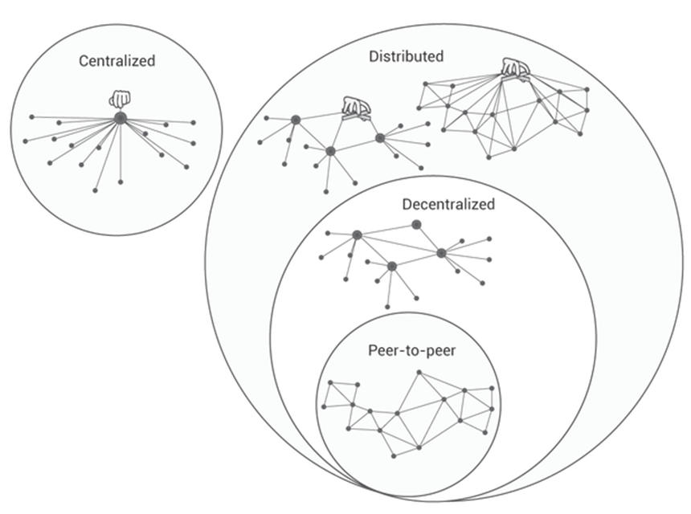
Thynk University
KNU University
Мережева архітектура блокчейну
4
МЕРЕЖЕВА АРХІТЕКТУРА БЛОКЧЕЙНУ
1. Гібридна мережа
Цей блокчейн-додаток використовує гібридну мережеву архітектуру, яка поєднує клієнт-серверні та однорангові характеристики. Це забезпечує ефективну комунікацію між клієнтами, вузлами, серверами пулу та серверами часу.
2. Надійність мережі
Мережевий потік ретельно планується для забезпечення максимальної безпеки і зручності для широкого кола користувачів. Гібридна архітектура дозволяє мережі зберігати надійність навіть при DDoS-атаках.
3. Захист від атак
Напади на сервери можуть погіршити продуктивність мережі, але не порушують її загальну роботу завдяки гібридній архітектурі.
Гібридна мережа

Slide 6
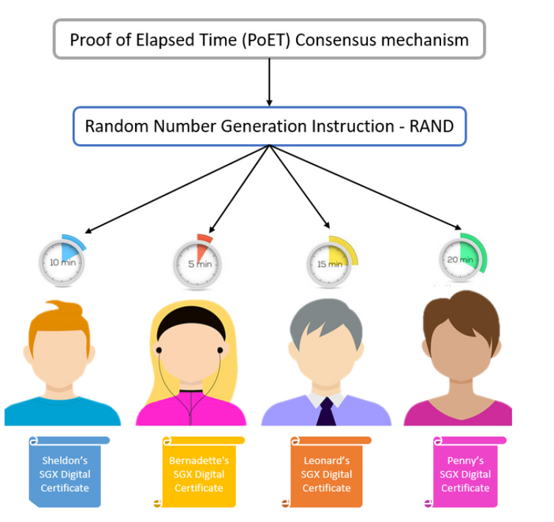
Thynk University
KNU University
Механізм консенсусу в застосунку
5
МЕХАНІЗМ КОНСЕНСУСУ В ЗАСТОСУНКУ
Механізм консенсусу, що використовується в додатку, це гібридна модель, яка поєднує в собі Доказ часу, що минув (Proof of Elapsed Time, PoET) і Доказ роботи (Proof of Work, PoW).
Ця гібридна модель забезпечує:
Справедливість: Кожен вузол-учасник має рівні шанси на видобуток блоку, що підтримує децентралізацію.
Безпеку: Поєднання двох механізмів гарантує захист системи навіть при уразливості одного з них.
Структура і компоненти блокчейн-додатку забезпечують надійну, децентралізовану систему, гарантуючи безпеку і цілісність транзакцій. Це робить його придатним для різноманітних застосувань, включаючи криптовалюти та децентралізовані додатки (dApps).

Slide 7
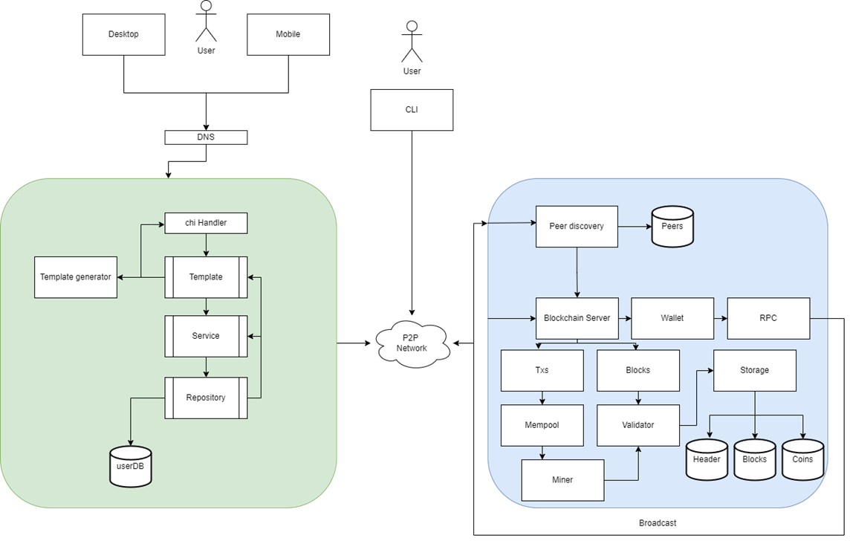
Thynk University
KNU University
Архітектура програмного забезпечення
6
АРХІТЕКТУРА ПРОГРАМНОГО ЗАБЕЗПЕЧЕННЯ
Архітектура системи електронних платежів на основі блокчейну забезпечує безпеку та зручність. Вона включає веб-гаманець, консольний інтерфейс, вузли блокчейну для зберігання реєстру та перевірки транзакцій, децентралізований реєстр усіх транзакцій та mempool для тимчасового зберігання непідтверджених транзакцій. Процес перевірки гарантує включення до блокчейну тільки дійсних транзакцій. Усі компоненти працюють разом для забезпечення надійності.

Slide 8
KNU University
Start
ЗВІТ
про проходження технологічної практики
в умовах ФОП «Каплій»
Індивідуальне завдання: Вузол електронної системи безготівкових розрахунків
СТУДЕНТ ГР. ІПЗ-43 ГОША ДАВІД ОЛЕКСАНДРОВИЧ
ФОП «КАПЛІЙ» КАПЛІЙ СЕРГІЙ СЕРГІЙОВИЧ
виконав:
науковий керівник:

Slide 9
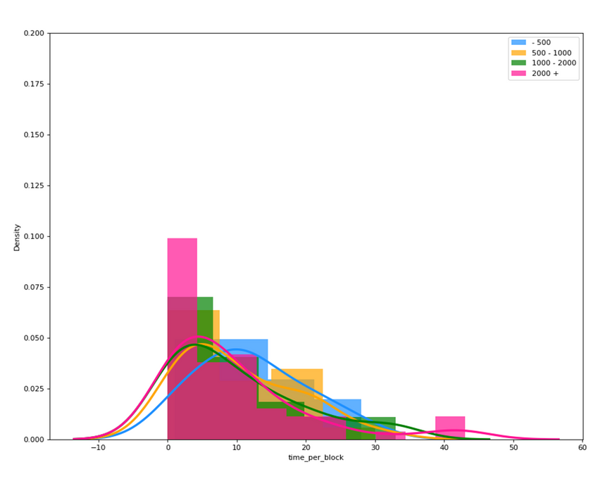
Thynk University
KNU University
Аналіз парадоксу Пуассона
8
АНАЛІЗ ПАРАДОКСУ ПУАССОНА
Доказ парадоксу Пуассона криється в початковій гістограмі, особливо в її довгому правому хвості. Хоча середній час очікування підтвердження становить 9,9 хвилин, більшість респондентів чекають понад 10 хвилин. Це пояснюється більшою ймовірністю виявлення блоку в інтервалі 10-40 хвилин порівняно з інтервалом 0-10 хвилин через розподіл Пуассона.
Аналіз парадоксу Пуассона

Slide 10
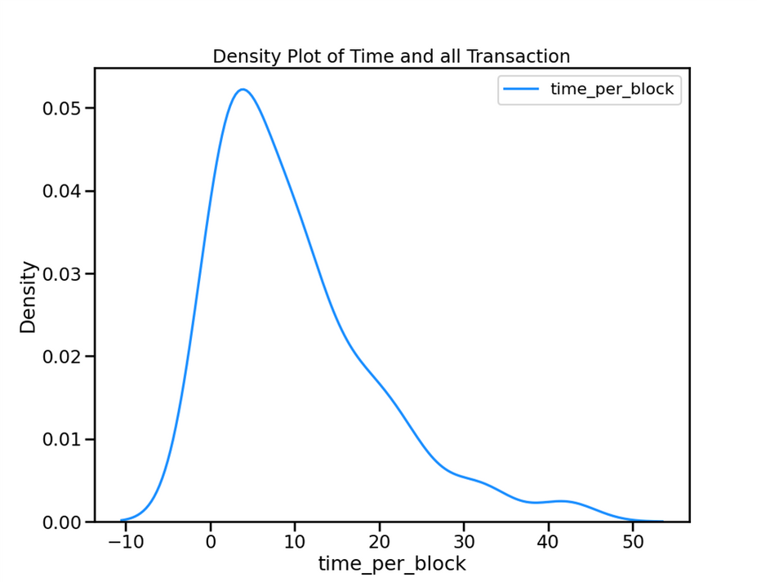
ПРОБЛЕМА ЧАСУ ОЧІКУВАННЯ
Час підтвердження блоку | Відсоток вибірки
0 – 10 хвилин | 40 %
10 – 40 хвилин | 60 %
Таким чином, 2/5 нашої вибірки отримали підтвердження транзакції менш ніж за 10 хвилин, тоді як решта 3/5 були свідками того, що час підтвердження перевищував 10 хвилин. Це те, що ми називаємо парадоксом Пуассона.
9

Slide 11
Thynk University
KNU University
Висновки
10
ВИСНОВКИ
Було розроблено масштабовану та ефективну систему блокчейн, яка вирішує ключові проблеми існуючих технологій. Досягнуто значного скорочення затримки транзакцій та споживання енергії, досягли значних успіхів у масштабуванні та зберегли тверду прихильність до децентралізації. Завдяки інноваційному гібридному механізму консенсусу та дизайну мережі продемонструвано, що можна створити ефективний та інклюзивний блокчейн. Потенціал цієї технології та закладає міцний фундамент для майбутніх досягнень у цій галузі.

